Slide 1
COMUNICACIONES RAÍCES Y ROBLE
CEIP JUAN OCAÑA 10 DE MARZO 2020

Slide 2
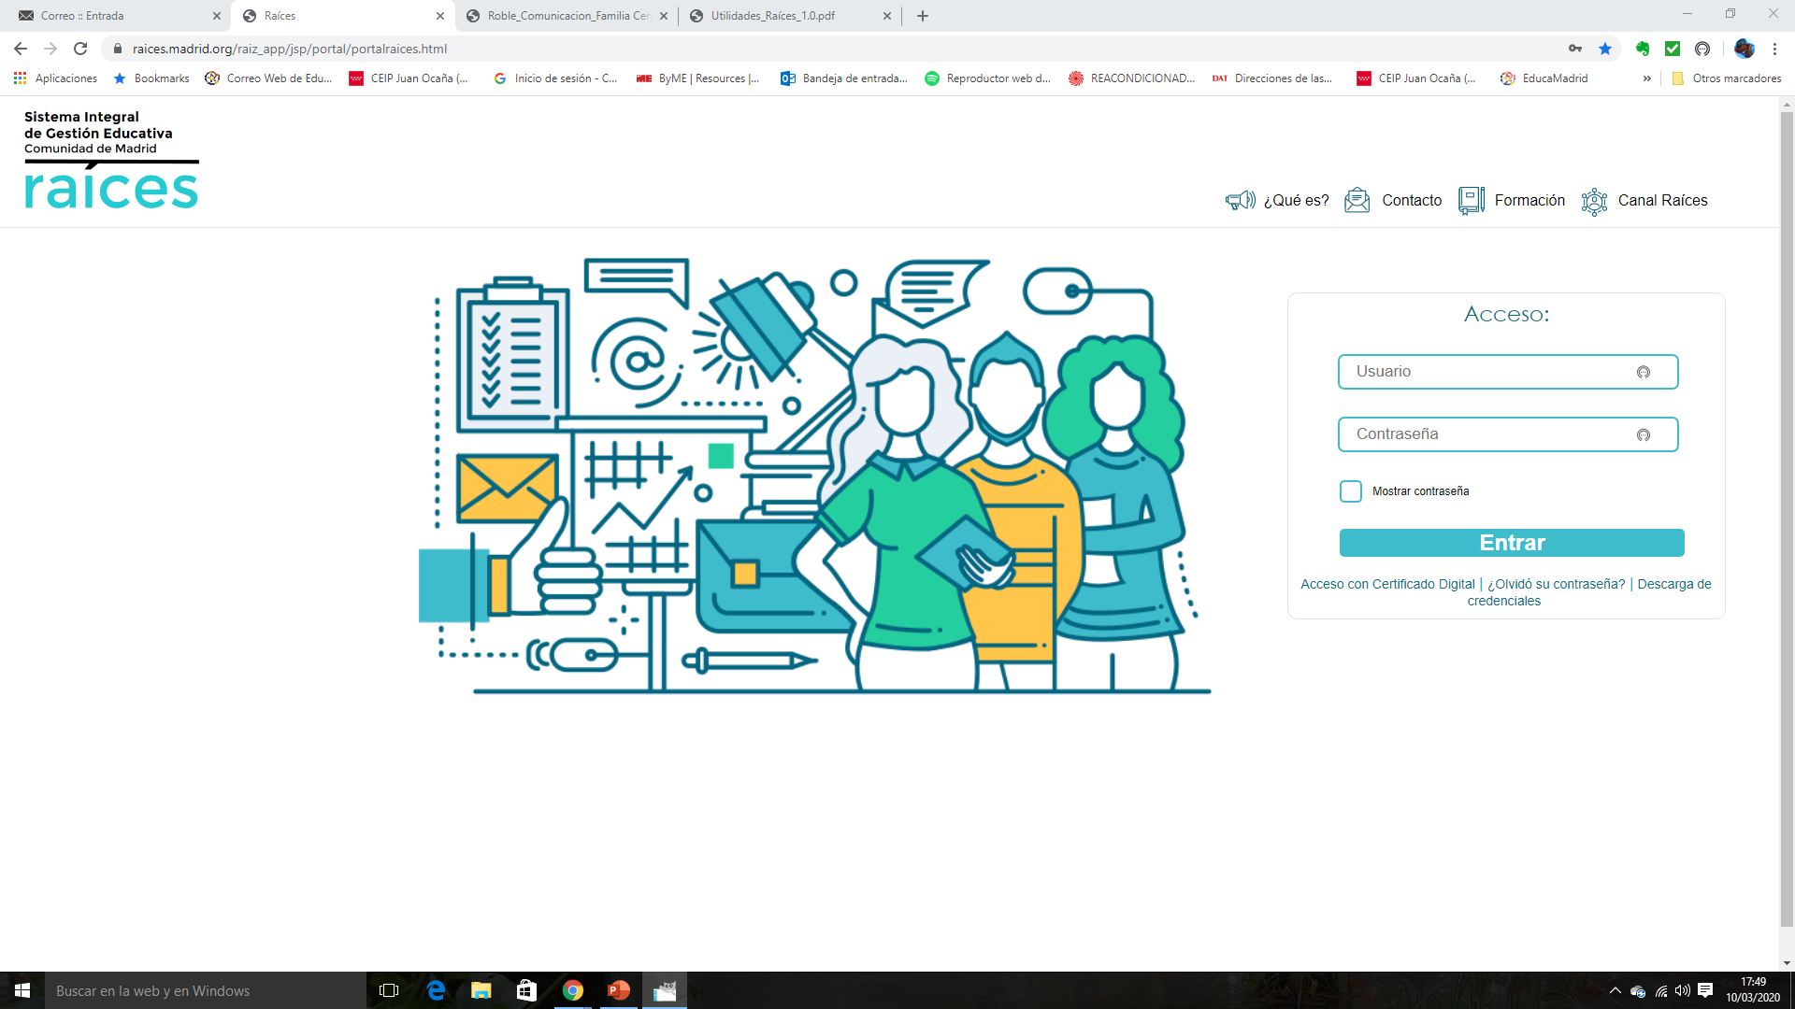
TUTORIAL COMUNICACIONES RAÍCES Y ROBLE
Hola Compañeros:
Un pequeño paseo por Raíces y Roble para ver cómo podemos comunicarnos con las familias…Espero que sea útil para todos…
Here we go!!!
Lo primero es lo primero…

Slide 3
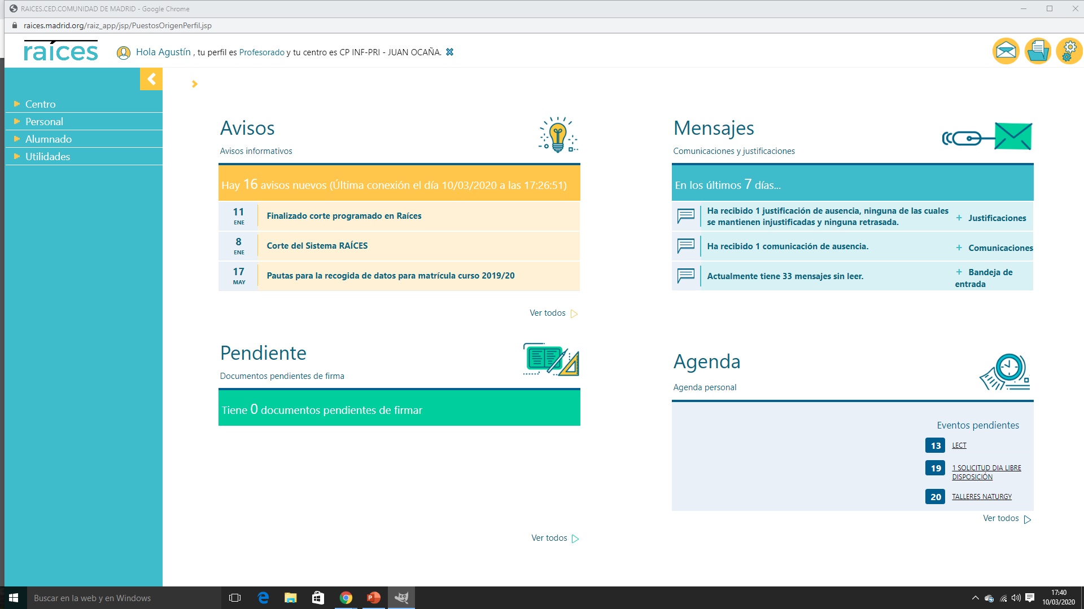
TUTORIAL COMUNICACIONES RAÍCES Y ROBLE
Una vez hemos entrado …
Pinchamos en “Utilidades”

Slide 4
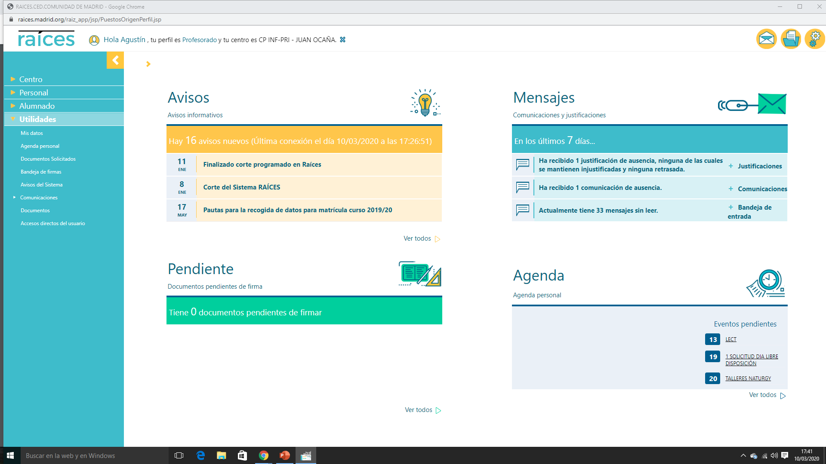
TUTORIAL COMUNICACIONES RAÍCES Y ROBLE
Después …
Comunicaciones

Slide 5
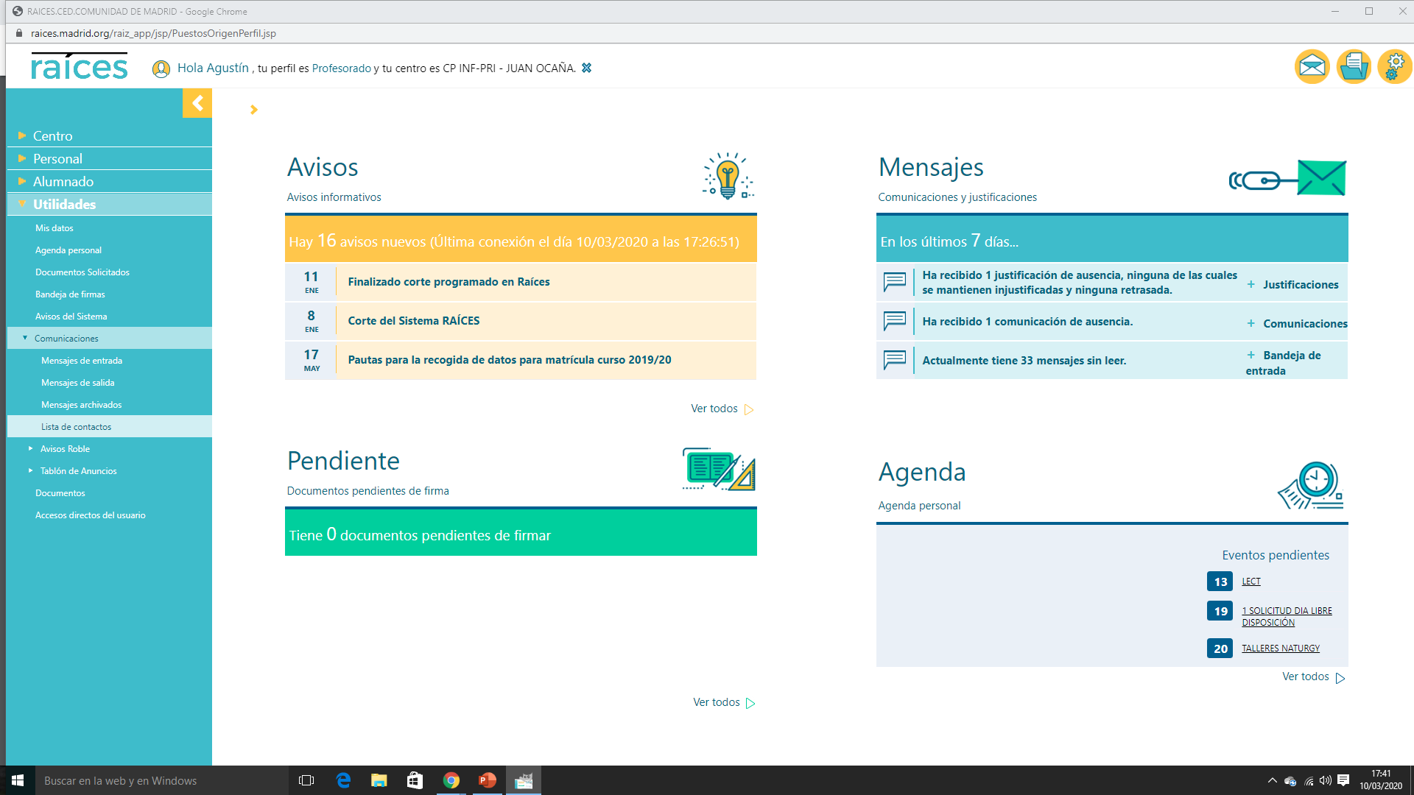
TUTORIAL COMUNICACIONES RAÍCES Y ROBLE
Vale …Y ahora???
Hay que definir nuestra lista de contactos…

Slide 6
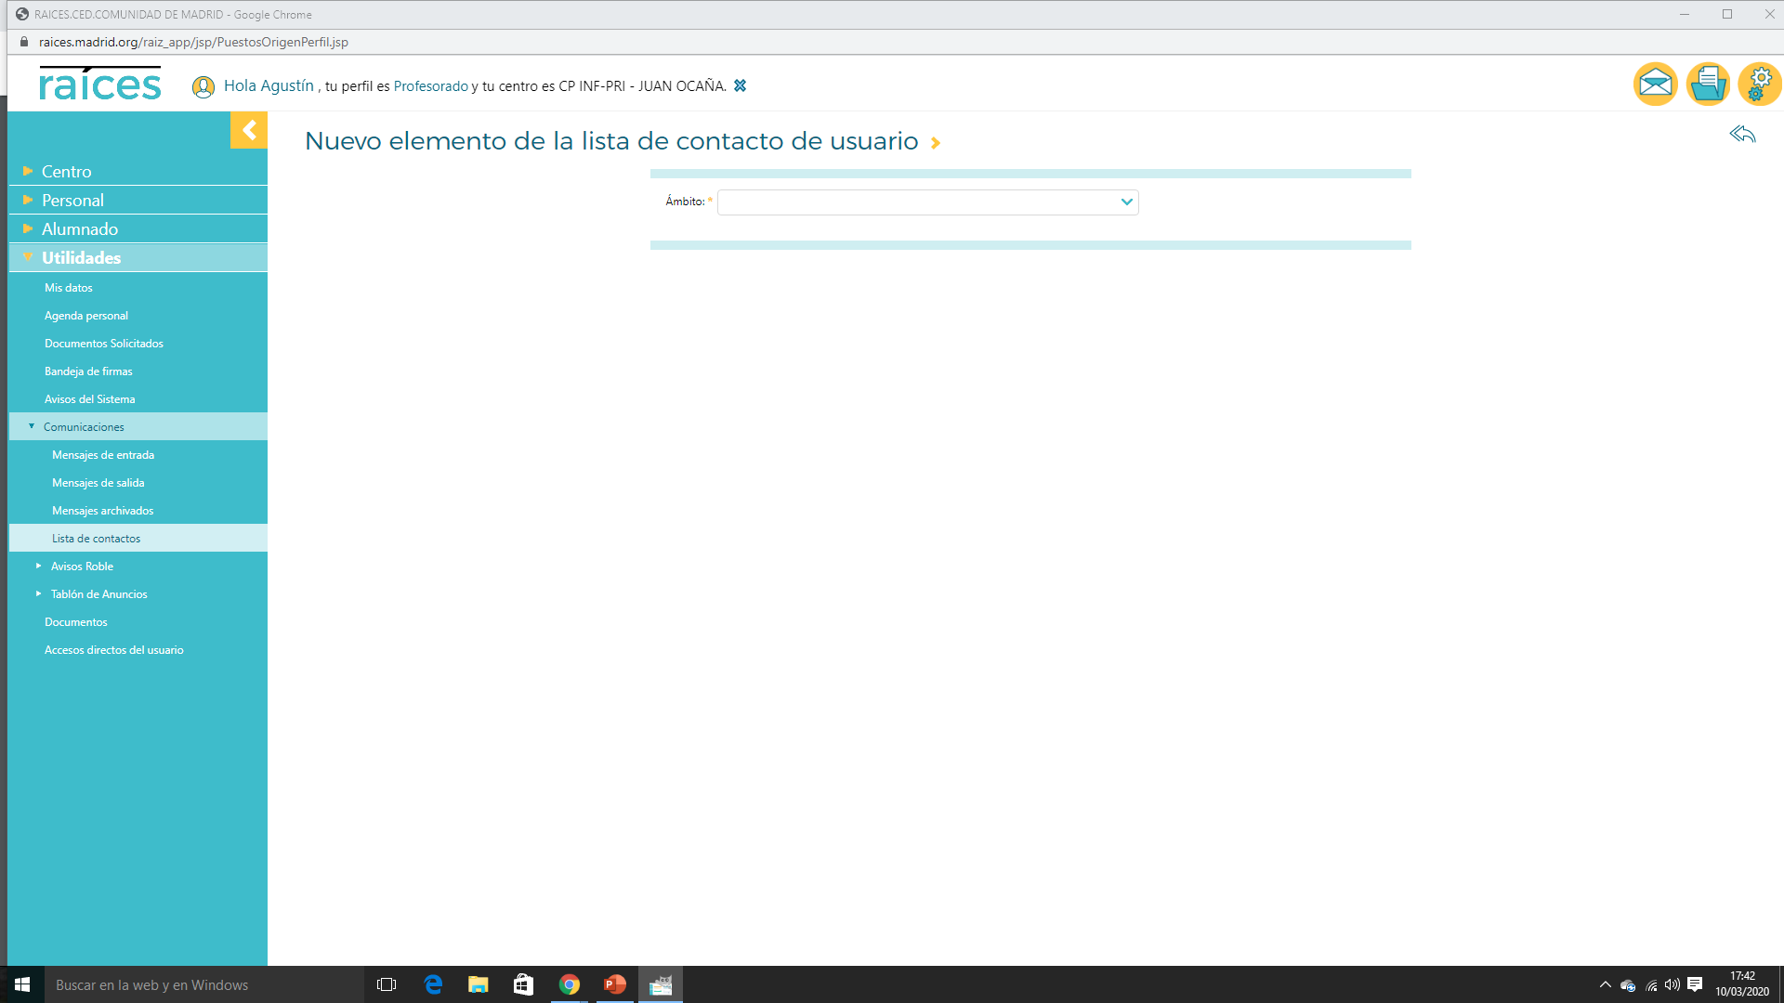
TUTORIAL COMUNICACIONES RAÍCES Y ROBLE
Definimos Nuevo elemento de la lista de contactos

Slide 7
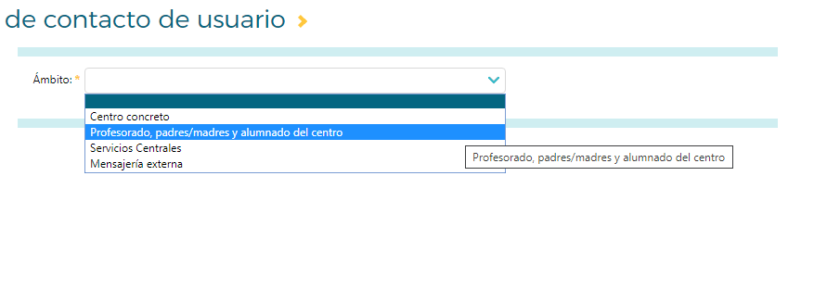
TUTORIAL COMUNICACIONES RAÍCES Y ROBLE
Elegimos Profesorado, padres/madres y alumnadodel centro

Slide 8
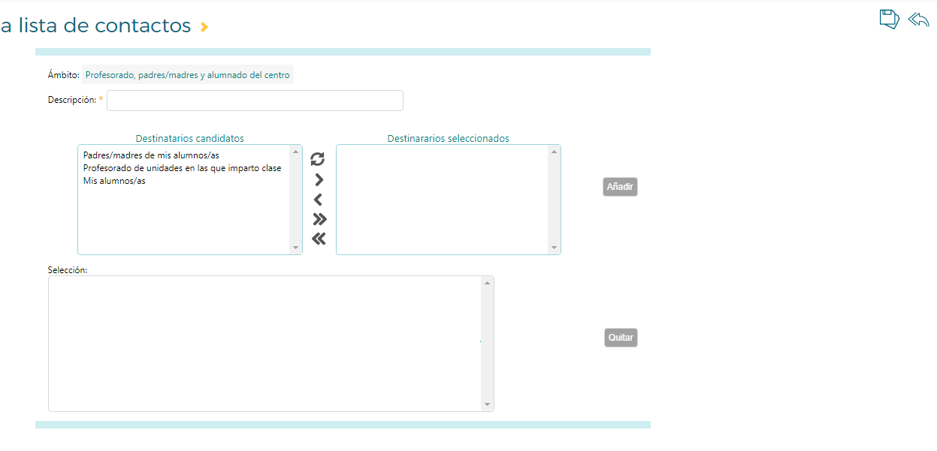
TUTORIAL COMUNICACIONES RAÍCES Y ROBLE
1. Elegimos padres / madres de mis alumnos
2. Añadir
3. Guardar

Slide 9
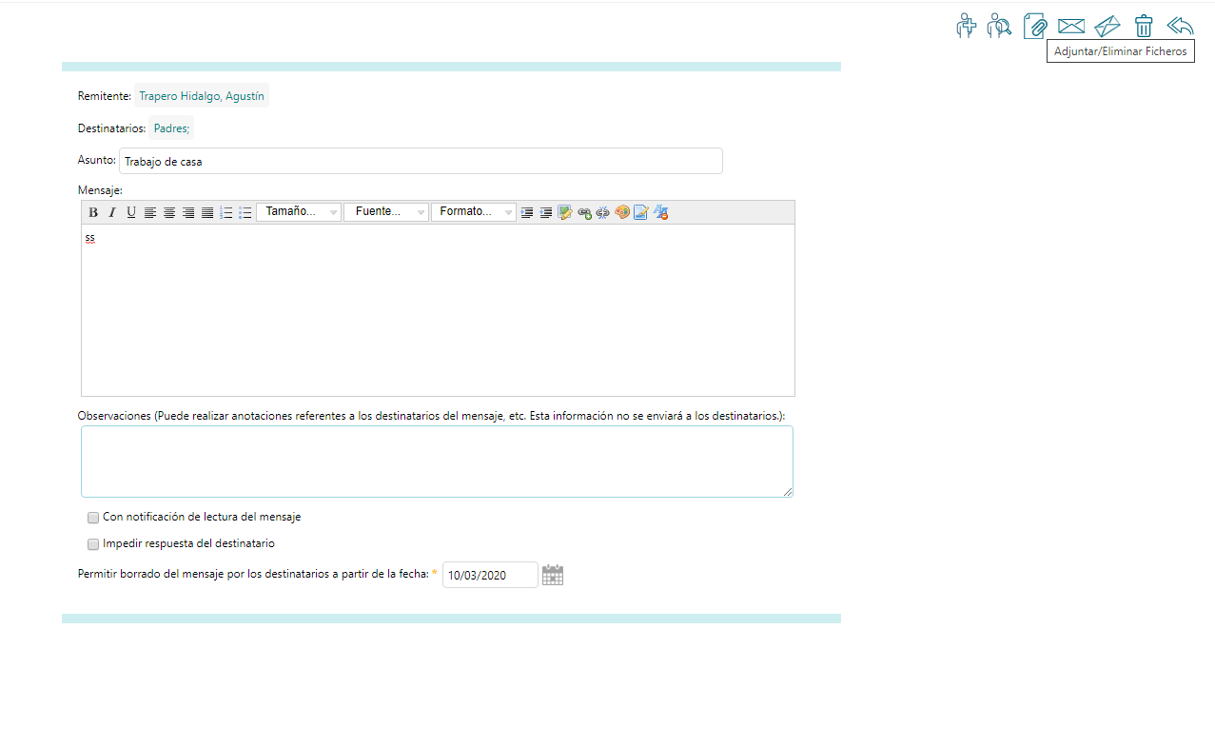
TUTORIAL COMUNICACIONES RAÍCES Y ROBLE
Ahora ya tan sólo tenemos que escribir un mensaje y, si queremos, adjuntar archivos…

Slide 10
TUTORIAL COMUNICACIONES RAÍCES Y ROBLE
Espero que os sea útil…
Agustín
Si acaso… os dejo un tutorial más completo… Click here

Slide 12
Objetivos curriculares
Describa lo que los alumnos estudiarán durante el año escolar, incluyendo los planes y objetivos curriculares generales.
Incluya un programa del curso detallado y colorido que los padres puedan llevarse a casa.
Sugiera formas en que los padres pueden ayudar a sus hijos a aprender, como leer juntos durante 20 minutos todos los días.
Utilice más de una diapositiva para cubrir esta información.

Slide 13
Actividad de aula
Invite a los padres a participar en una actividad, y
a continuación, coméntela. Algunas ideas son:
Resolver un problema de matemáticas, como calcular el número de judías de un tarro.
Escribir una carta de motivación para su hijo o hija.
Realizar una búsqueda del tesoro de clase para descubrir el trabajo de su hijo o hija, sus libros preferidos y mensajes que haya dejado.

Slide 14
Información de aula
Explique cómo se evaluará y calificará a los alumnos.
Indique a los padres cuándo se enviarán tarjetas de informe e informes de progreso a casa.
Describa la cantidad de deberes que pueden esperar los alumnos.
Proporcione un calendario de próximos eventos, como excursiones de campo de clase y conferencias entre padres y profesores.

Slide 15
Reglas de la clase
Explique el comportamiento que se espera en clase.
Las reglas de la clase pueden incluir:
Ser respetuoso.
Ser responsable.
Seguir las instrucciones.
Ser puntual.
Ser organizado.
Tener iniciativa.
Estar preparado.

Slide 16
Directivas de la escuela
Explicar cómo trata la escuela los problemas académicos y de comportamiento.
Haga un resumen de las directivas de la escuela sobre impuntualidad, ausentismo y disciplina.
Proporcione información de directiva acerca de:
Cierres de la escuela debidos al mal tiempo y otras razones.
Procedimientos de emergencia.
Transporte.
Actividades extraescolares.
Voluntariado.

Slide 17
¡Participe!
Enumere oportunidades para que los padres se impliquen en programas de voluntariado, consejos consultivos y la Asociación de Padres de Familia (APF).
Proporcione hojas de inscripción para los padres interesados en ayudar a planificar fiestas o proyectos especiales para la clase.

Slide 18
¿Alguna pregunta?
Acepte preguntas de los padres.
Pida a los padres que rellenen un cuestionario sobre sus hijos.
Pídales que describan las áreas en las que les gustaría ver mejorar a sus hijos.
Pídales que describan la personalidad, los intereses y los talentos de sus hijos.

Slide 19
Documentos
Traduzca los documentos para padres para los que el inglés sea un segundo idioma.
Los documentos pueden incluir:
Una lista de números de teléfono, direcciones de correo electrónico y direcciones de sitios web de la escuela.
Copias de las directivas de clase y de la escuela.
Una lista de los materiales que los hijos necesitarán para la clase.

